Slide 1
Reunião extraordinária 03 de agosto de 2022
Conselho Municipal de Educação

Slide 2
Pauta
18h00 – Devolutiva Reunião SEME, CME e CEMAEE.
18h15 - Professora Maria Eduarda – Diversidade
18h45 - Eleição Suplente Professores Ensino Fundamental
19h00 - Coleta números alunos – Instituições APAE, ASPAS, ADEVISA E ZOOM- preparação contrapartida
19h30 - Visita às escolas
19h45- Visita ao CEE ( fechar data)
20h00 – Organização REDE PROTETIVA

Slide 3
Reunião SEME
Apresentação – genitora VALENTINA
Horário – definir 6 hs diárias
Termo de Visita assinado pelos Diretores –
Formação
Garantir a oferta de atendimento especializado aos alunos da Rede
Projetos futuros

Slide 4
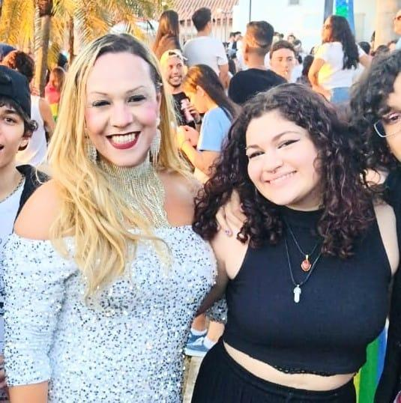
Professora MARIA EDUARDA

Slide 5
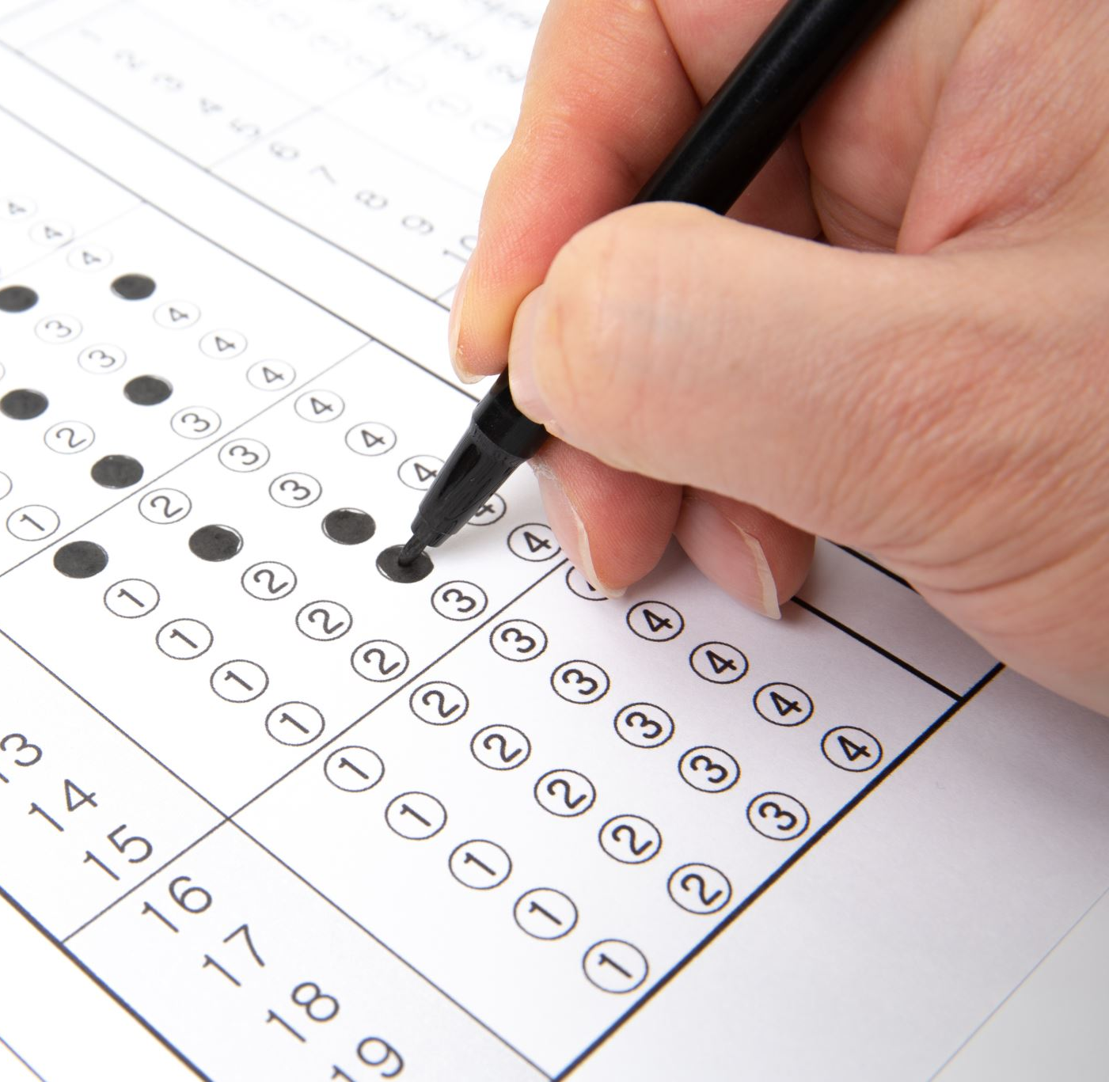
ELEIÇÃO SUPLENTE

Slide 6
COLETA NÚMEROS ALUNOS
TERMO DE COLABORAÇÃO FOMENTO

Slide 7
VISITA ÀS ESCOLAS - FECHAMENTO

Slide 8
VISITA AO CEE

Slide 9
ORGANIZAÇÃO REDE PROTETIVA
23/08 – 15H00
BANDEIRA E MÚSICAS HINOS E TOALHA BRANCA ( ENFEITES)
MESA PARA 15 –
PREPARAÇÃO CAFÉ
LISTAGEM PRESENÇA E AVALIAÇÃO
MESA DE SOM
CERIMONIAL
MICROFONE PERGUNTAS ( 2)
ACOLHIMENTO

Slide 10
ORGANIZAÇÃO
24/08
VERIFICAR LISTAGEM AVALIAÇÃO E PRESENÇA
MESA DE SOM VÍDEOS CHECAR
MESA ARRUMAÇÃO ( OS CONVIDADOS SENTARÃO APÓS HINO, APRESENTAÇÃO VÍDEO HOMENAGEM, APRESENTAÇÃO CONSERVATÓRIO
ACOLHER OS CONVIDADOS E AJUDAR NO CAFÉ
SEPARAR DUAS FILEIRAS, CONVIDADOS
ACOLHER A GM E SEUS CÃES – DEIXAR ÁGUA E RAÇÃO

Slide 11
OUTROS ASSUNTOS E INFORMES

